Slide 1

Практика №1

Slide 2

Что мы с вами изучили:
1. Переменные и операции над ними
2. Функции ввода вывода
3. Типы языка Python
Notes:
Программа обучения:
1 семестр
Теория:
1) Программирование, общие концепции программирования, история развития вычислительной техники(1 лекция)
2) Общие парадигмы программирования или почему нужно сначала думать, а потом писать(0,5 лекции)
3) История развития языков программирования(0,5 лекции)
4) Python - первое знакомство с языком. Выполнение программ интерпретатором и пользователем Выполнение программ
5) Типы и операции (3 лекции)
6) Синтаксис операторов в Python (2 лекции)
7) Функции в Python, процедурное программирование (1 лекция)
8) Генераторы (1 лекция)
9) Модули и пакеты модулей (2 лекции)
10) Объектно-ориентированное программирование в Python(3 лекции)
Практика:
Лабораторные работы
1) типы и операции - 2 часа
2) Процедурное программирование - 2 часа
3) Генераторы - 4 часа
4) Модули и пакеты - 2 часа
5) ООП - 6 часов
2-й семестр
Тематика: углубленное изучение языков программирования, начало работы с системным инструментарием и основными библиотеками машинного обучения и компьютерного зрения
30+ часов(теория+ практика)
3-й семестр
Разделение на выбор - чистый data sciense или system development.
data sciense - углубленное изучение deep learning и сопутствующего математического аппарата, анализа производительности сетей, опитмизации работы сетей.
system development - разработка и развертывание ПО с использованием компонентов использующих инструментарий глубокого обучения. Знакомство с системными компонентами, понятием виртуализации, сервисной инфраструктуры.
4-й семестр
Изучение встраиваемых систем в связке с DLи CV - (платформы jetson и т.д.)

Slide 3
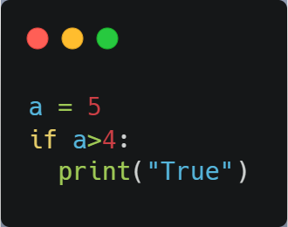
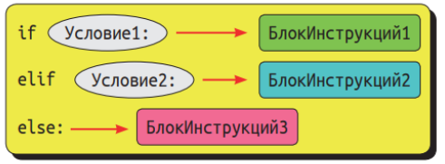
Условный оператор if
Notes:
Программа обучения:
1 семестр
Теория:
1) Программирование, общие концепции программирования, история развития вычислительной техники(1 лекция)
2) Общие парадигмы программирования или почему нужно сначала думать, а потом писать(0,5 лекции)
3) История развития языков программирования(0,5 лекции)
4) Python - первое знакомство с языком. Выполнение программ интерпретатором и пользователем Выполнение программ
5) Типы и операции (3 лекции)
6) Синтаксис операторов в Python (2 лекции)
7) Функции в Python, процедурное программирование (1 лекция)
8) Генераторы (1 лекция)
9) Модули и пакеты модулей (2 лекции)
10) Объектно-ориентированное программирование в Python(3 лекции)
Практика:
Лабораторные работы
1) типы и операции - 2 часа
2) Процедурное программирование - 2 часа
3) Генераторы - 4 часа
4) Модули и пакеты - 2 часа
5) ООП - 6 часов
2-й семестр
Тематика: углубленное изучение языков программирования, начало работы с системным инструментарием и основными библиотеками машинного обучения и компьютерного зрения
30+ часов(теория+ практика)
3-й семестр
Разделение на выбор - чистый data sciense или system development.
data sciense - углубленное изучение deep learning и сопутствующего математического аппарата, анализа производительности сетей, опитмизации работы сетей.
system development - разработка и развертывание ПО с использованием компонентов использующих инструментарий глубокого обучения. Знакомство с системными компонентами, понятием виртуализации, сервисной инфраструктуры.
4-й семестр
Изучение встраиваемых систем в связке с DLи CV - (платформы jetson и т.д.)

Slide 4
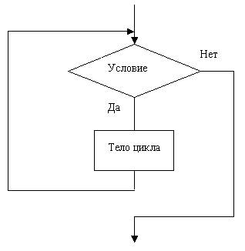
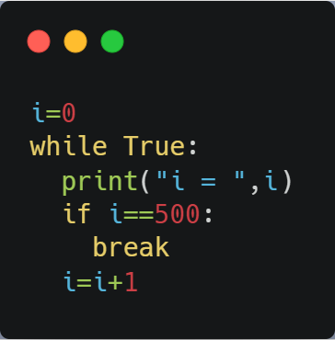
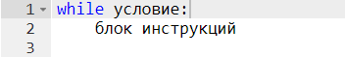
Цикл while
Notes:
Программа обучения:
1 семестр
Теория:
1) Программирование, общие концепции программирования, история развития вычислительной техники(1 лекция)
2) Общие парадигмы программирования или почему нужно сначала думать, а потом писать(0,5 лекции)
3) История развития языков программирования(0,5 лекции)
4) Python - первое знакомство с языком. Выполнение программ интерпретатором и пользователем Выполнение программ
5) Типы и операции (3 лекции)
6) Синтаксис операторов в Python (2 лекции)
7) Функции в Python, процедурное программирование (1 лекция)
8) Генераторы (1 лекция)
9) Модули и пакеты модулей (2 лекции)
10) Объектно-ориентированное программирование в Python(3 лекции)
Практика:
Лабораторные работы
1) типы и операции - 2 часа
2) Процедурное программирование - 2 часа
3) Генераторы - 4 часа
4) Модули и пакеты - 2 часа
5) ООП - 6 часов
2-й семестр
Тематика: углубленное изучение языков программирования, начало работы с системным инструментарием и основными библиотеками машинного обучения и компьютерного зрения
30+ часов(теория+ практика)
3-й семестр
Разделение на выбор - чистый data sciense или system development.
data sciense - углубленное изучение deep learning и сопутствующего математического аппарата, анализа производительности сетей, опитмизации работы сетей.
system development - разработка и развертывание ПО с использованием компонентов использующих инструментарий глубокого обучения. Знакомство с системными компонентами, понятием виртуализации, сервисной инфраструктуры.
4-й семестр
Изучение встраиваемых систем в связке с DLи CV - (платформы jetson и т.д.)

Slide 5
Цикл while
Важно
Внутри цикла while обязательно должно происходить изменение того, что находится в условии цикла.
Или произойдет зацикливание.
В ином случае используйте операторы break для прерывания цикла или continue для прерывания текущей итерации.
Notes:
Программа обучения:
1 семестр
Теория:
1) Программирование, общие концепции программирования, история развития вычислительной техники(1 лекция)
2) Общие парадигмы программирования или почему нужно сначала думать, а потом писать(0,5 лекции)
3) История развития языков программирования(0,5 лекции)
4) Python - первое знакомство с языком. Выполнение программ интерпретатором и пользователем Выполнение программ
5) Типы и операции (3 лекции)
6) Синтаксис операторов в Python (2 лекции)
7) Функции в Python, процедурное программирование (1 лекция)
8) Генераторы (1 лекция)
9) Модули и пакеты модулей (2 лекции)
10) Объектно-ориентированное программирование в Python(3 лекции)
Практика:
Лабораторные работы
1) типы и операции - 2 часа
2) Процедурное программирование - 2 часа
3) Генераторы - 4 часа
4) Модули и пакеты - 2 часа
5) ООП - 6 часов
2-й семестр
Тематика: углубленное изучение языков программирования, начало работы с системным инструментарием и основными библиотеками машинного обучения и компьютерного зрения
30+ часов(теория+ практика)
3-й семестр
Разделение на выбор - чистый data sciense или system development.
data sciense - углубленное изучение deep learning и сопутствующего математического аппарата, анализа производительности сетей, опитмизации работы сетей.
system development - разработка и развертывание ПО с использованием компонентов использующих инструментарий глубокого обучения. Знакомство с системными компонентами, понятием виртуализации, сервисной инфраструктуры.
4-й семестр
Изучение встраиваемых систем в связке с DLи CV - (платформы jetson и т.д.)

Slide 6
Важно
Конец строки является концом инструкции (точка с запятой не требуется).
Вложенные инструкции объединяются в блоки по величине отступов. Отступ может быть любым, главное, чтобы в пределах одного вложенного блока отступ был одинаков. И про читаемость кода не забывайте. Отступ в 1 пробел, к примеру, не лучшее решение. Используйте 4 пробела (или знак табуляции, на худой конец).
Вложенные инструкции в Python записываются в соответствии с одним и тем же шаблоном, когда основная инструкция завершается двоеточием, вслед за которым располагается вложенный блок кода, обычно с отступом под строкой основной инструкции.
Notes:
Программа обучения:
1 семестр
Теория:
1) Программирование, общие концепции программирования, история развития вычислительной техники(1 лекция)
2) Общие парадигмы программирования или почему нужно сначала думать, а потом писать(0,5 лекции)
3) История развития языков программирования(0,5 лекции)
4) Python - первое знакомство с языком. Выполнение программ интерпретатором и пользователем Выполнение программ
5) Типы и операции (3 лекции)
6) Синтаксис операторов в Python (2 лекции)
7) Функции в Python, процедурное программирование (1 лекция)
8) Генераторы (1 лекция)
9) Модули и пакеты модулей (2 лекции)
10) Объектно-ориентированное программирование в Python(3 лекции)
Практика:
Лабораторные работы
1) типы и операции - 2 часа
2) Процедурное программирование - 2 часа
3) Генераторы - 4 часа
4) Модули и пакеты - 2 часа
5) ООП - 6 часов
2-й семестр
Тематика: углубленное изучение языков программирования, начало работы с системным инструментарием и основными библиотеками машинного обучения и компьютерного зрения
30+ часов(теория+ практика)
3-й семестр
Разделение на выбор - чистый data sciense или system development.
data sciense - углубленное изучение deep learning и сопутствующего математического аппарата, анализа производительности сетей, опитмизации работы сетей.
system development - разработка и развертывание ПО с использованием компонентов использующих инструментарий глубокого обучения. Знакомство с системными компонентами, понятием виртуализации, сервисной инфраструктуры.
4-й семестр
Изучение встраиваемых систем в связке с DLи CV - (платформы jetson и т.д.)

Slide 7
Работа с функцией вывода print()
Вывести на экран текст "Lacit".
Вывести на экран текущее название дня недели, название месяца и свое имя. Каждое слово должно быть в отдельной строке.
Вывести на экран пять строк из нулей, причем количество нулей в каждой строке равно номеру строки. Количество строк 25.
Notes:
Программа обучения:
1 семестр
Теория:
1) Программирование, общие концепции программирования, история развития вычислительной техники(1 лекция)
2) Общие парадигмы программирования или почему нужно сначала думать, а потом писать(0,5 лекции)
3) История развития языков программирования(0,5 лекции)
4) Python - первое знакомство с языком. Выполнение программ интерпретатором и пользователем Выполнение программ
5) Типы и операции (3 лекции)
6) Синтаксис операторов в Python (2 лекции)
7) Функции в Python, процедурное программирование (1 лекция)
8) Генераторы (1 лекция)
9) Модули и пакеты модулей (2 лекции)
10) Объектно-ориентированное программирование в Python(3 лекции)
Практика:
Лабораторные работы
1) типы и операции - 2 часа
2) Процедурное программирование - 2 часа
3) Генераторы - 4 часа
4) Модули и пакеты - 2 часа
5) ООП - 6 часов
2-й семестр
Тематика: углубленное изучение языков программирования, начало работы с системным инструментарием и основными библиотеками машинного обучения и компьютерного зрения
30+ часов(теория+ практика)
3-й семестр
Разделение на выбор - чистый data sciense или system development.
data sciense - углубленное изучение deep learning и сопутствующего математического аппарата, анализа производительности сетей, опитмизации работы сетей.
system development - разработка и развертывание ПО с использованием компонентов использующих инструментарий глубокого обучения. Знакомство с системными компонентами, понятием виртуализации, сервисной инфраструктуры.
4-й семестр
Изучение встраиваемых систем в связке с DLи CV - (платформы jetson и т.д.)

Slide 8
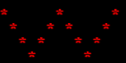
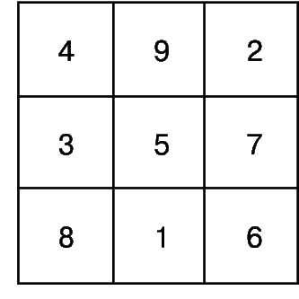
Работа с функцией вывода print()
5.Вывести на экран букву "W" из символов "*" (звездочка).
6. Используя cпециальные непечатаемые символы \n – символ переноса строки, \t – символ табуляции (отступа), выведите изображение из символов "-",“|” и цифр.
7. Усложните задание 6, используя только один вызов print()
Notes:
Программа обучения:
1 семестр
Теория:
1) Программирование, общие концепции программирования, история развития вычислительной техники(1 лекция)
2) Общие парадигмы программирования или почему нужно сначала думать, а потом писать(0,5 лекции)
3) История развития языков программирования(0,5 лекции)
4) Python - первое знакомство с языком. Выполнение программ интерпретатором и пользователем Выполнение программ
5) Типы и операции (3 лекции)
6) Синтаксис операторов в Python (2 лекции)
7) Функции в Python, процедурное программирование (1 лекция)
8) Генераторы (1 лекция)
9) Модули и пакеты модулей (2 лекции)
10) Объектно-ориентированное программирование в Python(3 лекции)
Практика:
Лабораторные работы
1) типы и операции - 2 часа
2) Процедурное программирование - 2 часа
3) Генераторы - 4 часа
4) Модули и пакеты - 2 часа
5) ООП - 6 часов
2-й семестр
Тематика: углубленное изучение языков программирования, начало работы с системным инструментарием и основными библиотеками машинного обучения и компьютерного зрения
30+ часов(теория+ практика)
3-й семестр
Разделение на выбор - чистый data sciense или system development.
data sciense - углубленное изучение deep learning и сопутствующего математического аппарата, анализа производительности сетей, опитмизации работы сетей.
system development - разработка и развертывание ПО с использованием компонентов использующих инструментарий глубокого обучения. Знакомство с системными компонентами, понятием виртуализации, сервисной инфраструктуры.
4-й семестр
Изучение встраиваемых систем в связке с DLи CV - (платформы jetson и т.д.)

Slide 9
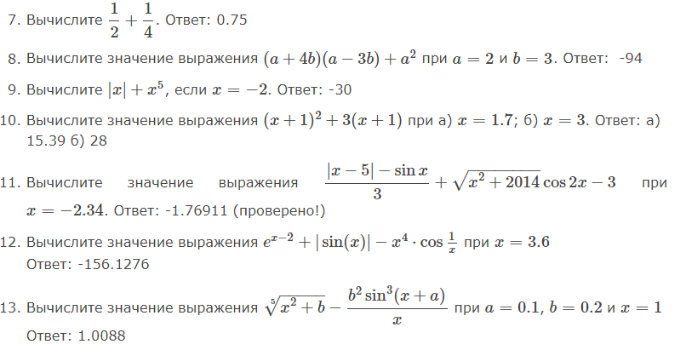
Простейшая арифметика
В начале программы напишите import math - модуль для работы с математическими функциями, понятие модуля будет дано позже. Примените функцию input() для ввода переменных и print() для печати результата на экран.
Notes:
Программа обучения:
1 семестр
Теория:
1) Программирование, общие концепции программирования, история развития вычислительной техники(1 лекция)
2) Общие парадигмы программирования или почему нужно сначала думать, а потом писать(0,5 лекции)
3) История развития языков программирования(0,5 лекции)
4) Python - первое знакомство с языком. Выполнение программ интерпретатором и пользователем Выполнение программ
5) Типы и операции (3 лекции)
6) Синтаксис операторов в Python (2 лекции)
7) Функции в Python, процедурное программирование (1 лекция)
8) Генераторы (1 лекция)
9) Модули и пакеты модулей (2 лекции)
10) Объектно-ориентированное программирование в Python(3 лекции)
Практика:
Лабораторные работы
1) типы и операции - 2 часа
2) Процедурное программирование - 2 часа
3) Генераторы - 4 часа
4) Модули и пакеты - 2 часа
5) ООП - 6 часов
2-й семестр
Тематика: углубленное изучение языков программирования, начало работы с системным инструментарием и основными библиотеками машинного обучения и компьютерного зрения
30+ часов(теория+ практика)
3-й семестр
Разделение на выбор - чистый data sciense или system development.
data sciense - углубленное изучение deep learning и сопутствующего математического аппарата, анализа производительности сетей, опитмизации работы сетей.
system development - разработка и развертывание ПО с использованием компонентов использующих инструментарий глубокого обучения. Знакомство с системными компонентами, понятием виртуализации, сервисной инфраструктуры.
4-й семестр
Изучение встраиваемых систем в связке с DLи CV - (платформы jetson и т.д.)

Slide 10
Программа “Времена года”
Написать программу, которая запрашивает у пользователя номер месяца (от 1 до 12), и выводящая на экран время года, которому этот месяц принадлежит (зима, весна, лето или осень)
Notes:
Программа обучения:
1 семестр
Теория:
1) Программирование, общие концепции программирования, история развития вычислительной техники(1 лекция)
2) Общие парадигмы программирования или почему нужно сначала думать, а потом писать(0,5 лекции)
3) История развития языков программирования(0,5 лекции)
4) Python - первое знакомство с языком. Выполнение программ интерпретатором и пользователем Выполнение программ
5) Типы и операции (3 лекции)
6) Синтаксис операторов в Python (2 лекции)
7) Функции в Python, процедурное программирование (1 лекция)
8) Генераторы (1 лекция)
9) Модули и пакеты модулей (2 лекции)
10) Объектно-ориентированное программирование в Python(3 лекции)
Практика:
Лабораторные работы
1) типы и операции - 2 часа
2) Процедурное программирование - 2 часа
3) Генераторы - 4 часа
4) Модули и пакеты - 2 часа
5) ООП - 6 часов
2-й семестр
Тематика: углубленное изучение языков программирования, начало работы с системным инструментарием и основными библиотеками машинного обучения и компьютерного зрения
30+ часов(теория+ практика)
3-й семестр
Разделение на выбор - чистый data sciense или system development.
data sciense - углубленное изучение deep learning и сопутствующего математического аппарата, анализа производительности сетей, опитмизации работы сетей.
system development - разработка и развертывание ПО с использованием компонентов использующих инструментарий глубокого обучения. Знакомство с системными компонентами, понятием виртуализации, сервисной инфраструктуры.
4-й семестр
Изучение встраиваемых систем в связке с DLи CV - (платформы jetson и т.д.)

Slide 11
Работа со списками
Создайте свой список
1. Заполните список различными данными разных базовых типов и выведите его.
2. Используя метод добавьте данные в список и выведите его
3. Используя метод удалите данные из списка и выведите его
4. Разверните список и выведите его
5. Выведите элементы списка в столбик.(*)
Notes:
Программа обучения:
1 семестр
Теория:
1) Программирование, общие концепции программирования, история развития вычислительной техники(1 лекция)
2) Общие парадигмы программирования или почему нужно сначала думать, а потом писать(0,5 лекции)
3) История развития языков программирования(0,5 лекции)
4) Python - первое знакомство с языком. Выполнение программ интерпретатором и пользователем Выполнение программ
5) Типы и операции (3 лекции)
6) Синтаксис операторов в Python (2 лекции)
7) Функции в Python, процедурное программирование (1 лекция)
8) Генераторы (1 лекция)
9) Модули и пакеты модулей (2 лекции)
10) Объектно-ориентированное программирование в Python(3 лекции)
Практика:
Лабораторные работы
1) типы и операции - 2 часа
2) Процедурное программирование - 2 часа
3) Генераторы - 4 часа
4) Модули и пакеты - 2 часа
5) ООП - 6 часов
2-й семестр
Тематика: углубленное изучение языков программирования, начало работы с системным инструментарием и основными библиотеками машинного обучения и компьютерного зрения
30+ часов(теория+ практика)
3-й семестр
Разделение на выбор - чистый data sciense или system development.
data sciense - углубленное изучение deep learning и сопутствующего математического аппарата, анализа производительности сетей, опитмизации работы сетей.
system development - разработка и развертывание ПО с использованием компонентов использующих инструментарий глубокого обучения. Знакомство с системными компонентами, понятием виртуализации, сервисной инфраструктуры.
4-й семестр
Изучение встраиваемых систем в связке с DLи CV - (платформы jetson и т.д.)

Slide 12
Система контроля версий GIT для ДЗ
Ваш репозиторий может находится на любом популярном онлайн-хостинге репозиториев, к примеру GitHub или GitLab. Ссылку нужно отправить преподавателю.

Slide 13
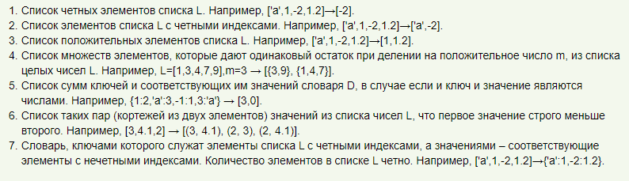
Домашнее задание
2. Сформируйте выражения, которые вычисляются в указанные значения
Notes:
Программа обучения:
1 семестр
Теория:
1) Программирование, общие концепции программирования, история развития вычислительной техники(1 лекция)
2) Общие парадигмы программирования или почему нужно сначала думать, а потом писать(0,5 лекции)
3) История развития языков программирования(0,5 лекции)
4) Python - первое знакомство с языком. Выполнение программ интерпретатором и пользователем Выполнение программ
5) Типы и операции (3 лекции)
6) Синтаксис операторов в Python (2 лекции)
7) Функции в Python, процедурное программирование (1 лекция)
8) Генераторы (1 лекция)
9) Модули и пакеты модулей (2 лекции)
10) Объектно-ориентированное программирование в Python(3 лекции)
Практика:
Лабораторные работы
1) типы и операции - 2 часа
2) Процедурное программирование - 2 часа
3) Генераторы - 4 часа
4) Модули и пакеты - 2 часа
5) ООП - 6 часов
2-й семестр
Тематика: углубленное изучение языков программирования, начало работы с системным инструментарием и основными библиотеками машинного обучения и компьютерного зрения
30+ часов(теория+ практика)
3-й семестр
Разделение на выбор - чистый data sciense или system development.
data sciense - углубленное изучение deep learning и сопутствующего математического аппарата, анализа производительности сетей, опитмизации работы сетей.
system development - разработка и развертывание ПО с использованием компонентов использующих инструментарий глубокого обучения. Знакомство с системными компонентами, понятием виртуализации, сервисной инфраструктуры.
4-й семестр
Изучение встраиваемых систем в связке с DLи CV - (платформы jetson и т.д.)

Slide 14
Полезные ссылки
1. http://pythonicway.com/education/basics/16-python-lists-intermediate
2. http://pythontutor.ru/lessons/lists/
3. https://pythonworld.ru/tipy-dannyx-v-python/spiski-list-funkcii-i-metody-spiskov.html
Notes:
Программа обучения:
1 семестр
Теория:
1) Программирование, общие концепции программирования, история развития вычислительной техники(1 лекция)
2) Общие парадигмы программирования или почему нужно сначала думать, а потом писать(0,5 лекции)
3) История развития языков программирования(0,5 лекции)
4) Python - первое знакомство с языком. Выполнение программ интерпретатором и пользователем Выполнение программ
5) Типы и операции (3 лекции)
6) Синтаксис операторов в Python (2 лекции)
7) Функции в Python, процедурное программирование (1 лекция)
8) Генераторы (1 лекция)
9) Модули и пакеты модулей (2 лекции)
10) Объектно-ориентированное программирование в Python(3 лекции)
Практика:
Лабораторные работы
1) типы и операции - 2 часа
2) Процедурное программирование - 2 часа
3) Генераторы - 4 часа
4) Модули и пакеты - 2 часа
5) ООП - 6 часов
2-й семестр
Тематика: углубленное изучение языков программирования, начало работы с системным инструментарием и основными библиотеками машинного обучения и компьютерного зрения
30+ часов(теория+ практика)
3-й семестр
Разделение на выбор - чистый data sciense или system development.
data sciense - углубленное изучение deep learning и сопутствующего математического аппарата, анализа производительности сетей, опитмизации работы сетей.
system development - разработка и развертывание ПО с использованием компонентов использующих инструментарий глубокого обучения. Знакомство с системными компонентами, понятием виртуализации, сервисной инфраструктуры.
4-й семестр
Изучение встраиваемых систем в связке с DLи CV - (платформы jetson и т.д.)

